Slide 1

โครงการปรับปรุงและเพิ่มประสิทธิภาพ BMSC Mobile ให้บริการข้อมูลตรวจแล็ปสำหรับประชาชนเพื่อสนับสนุนการดูแลรักษาสุขภาพตามนโยบายบัตรประชาชนใบเดียวรักษาได้ทุกที่

Slide 2





ผู้ใช้บริการ
เป็นผู้ถือเอกสารแสดงตน
ลงทะเบียนเข้ารับการรักษา
ข้อมูลผลการรักษา
BMSC Mobile
ให้บริการข้อมูลตรวจแล็ป
ข้อมูลการตรวจแล็ป
เป็นผู้ถือเอกสารแสดงตน
HIS
รพ./ห้องปฏิบัติการ
ลงทะเบียน / ยืนยันตัวตนผ่าน ThaiD
ข้อมูลตัวอย่าง
รายงานผลตรวจ
iLAB PLUS
ข้อมูลผู้ใช้เรียกบริการ
ข้อมูลจากคลังข้อมูล
DMSC Data Center

Slide 3








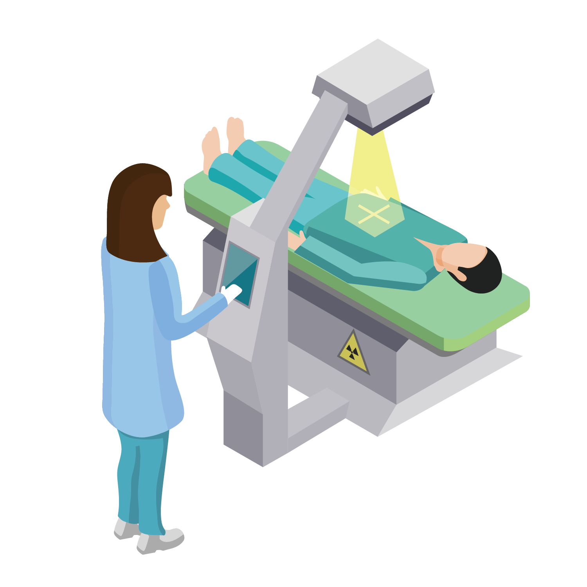






ประชาชน
รพ. / ห้องปฏิบัติการ
ระบบบริการข้อมูลตรวจทางห้องปฏิบัติการ
ผ่านบัตรประชาชน
ฐานข้อมูลอื่นๆ
CO-Lab
ดูผลแล็บ

